Slide 1
Чрезвычайные ситуации природного характера
для 7 класса
составитель: Л.В.Мокеева
Notes:
Ч

Slide 2
Содержание
Тема 1 Лесные пожары
Тема 2 Торфяные пожары
Тема 3 Правила безопасного поведения в лесу
Об авторе
Библиография

Slide 3
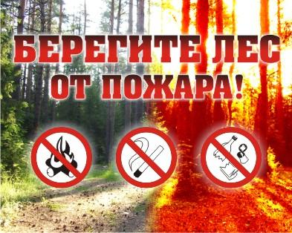
Об авторе
Мокеева Лидия Вячеславовна
Студентка 4 курса Бж

Slide 4
Библиография
Рабочая тетрадь по ОБЖ за 7 класс,
Юрий Подолян, год выпуска 2014

Slide 5
Помощь

Slide 6
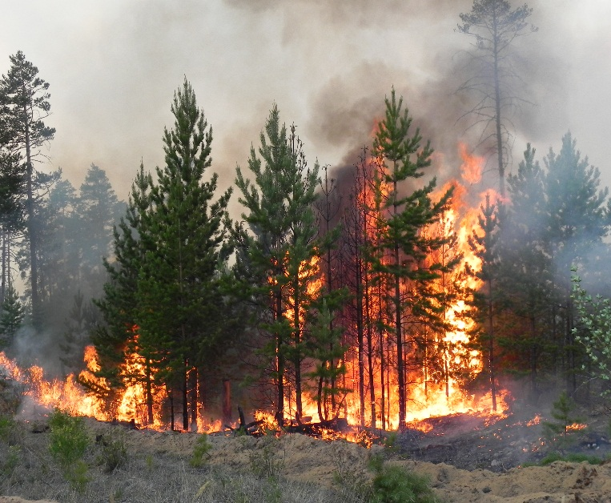
Лесные пожары
Лесно́й пожа́р — стихийное, неуправляемое распространение огня по лесным площадям. Причины возникновения пожаров в лесу принято делить на естественные и антропогенные. Наиболее распространенными естественными причинами больших лесных пожаров на Земле обычно являются молнии. Размеры пожаров делают возможным их визуальное наблюдение даже из космоса.

Slide 7
Тема 1 стр.2

Slide 9
Торфяной пожар
Торфяные пожары — вид лесных пожаров, при котором горит слой торфа и корни деревьев^{[1]}. Лесные пожары подразделяют на верховые, низовые и почвенные (торфяные)^{[2]:101}. Пожар распространяется со скоростью до нескольких метров в сутки. Часто торфяные пожары представляют собой стадию развития низовых пожаров, либо переходят в низовой пожар при раздувании их ветром. При выгорании почвы под деревьями последние беспорядочно падают^{[2]:102}.

Slide 10
Тема 2 стр.2

Slide 11
Тема 2 стр.3

Slide 12
Тема 3 стр.1

Slide 13
Тема 3 стр.2

Slide 14
Тема 3 стр.3
Классификация электронного учебника
По функциональному признаку: обучающие;
По структуре: однотомные;
По организации текста: моноиздание;
По характеру представленной информации: учебное пособие;
По форме изложения: классическое;
По целевому назначению: для школьников;
По наличию печатного эквивалента: самостоятельное;
По природе основной информации: мультимедийное;
Технология распространения: локальная;
По характеру взаимодействия пользователя и электронного издания: детерминированное.

